Slide 1
一
1
2
3
4
二
5
6
7
8

Slide 2
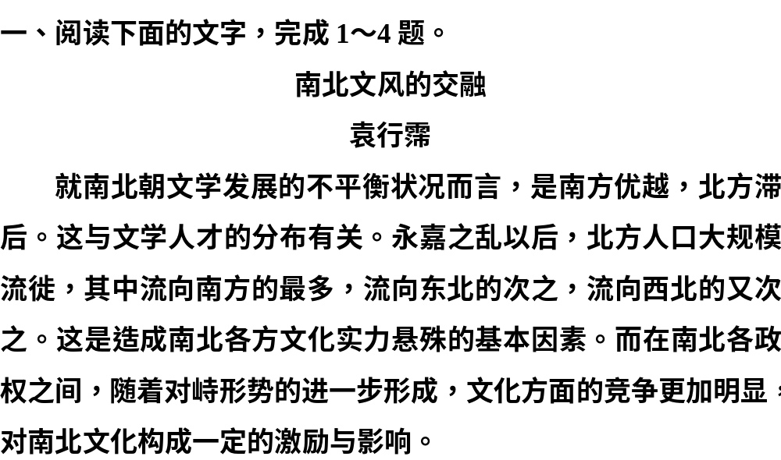
一
1
2
3
4
二
5
6
7
8

Slide 3
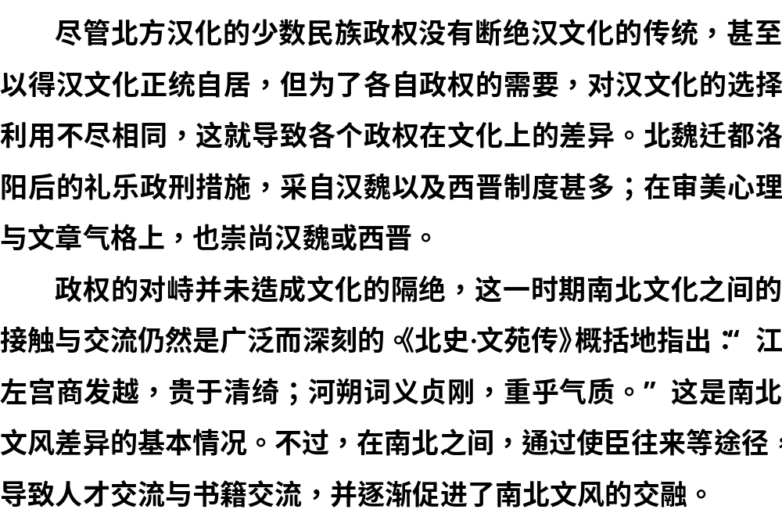
一
1
2
3
4
二
5
6
7
8

Slide 4
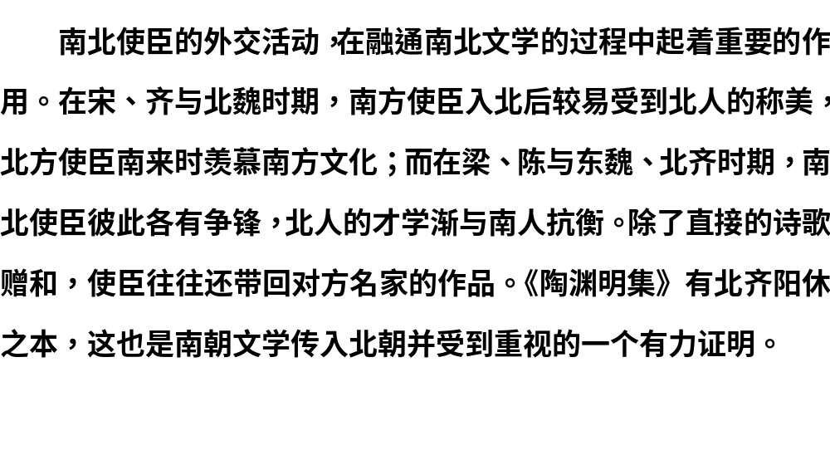
一
1
2
3
4
二
5
6
7
8

Slide 5
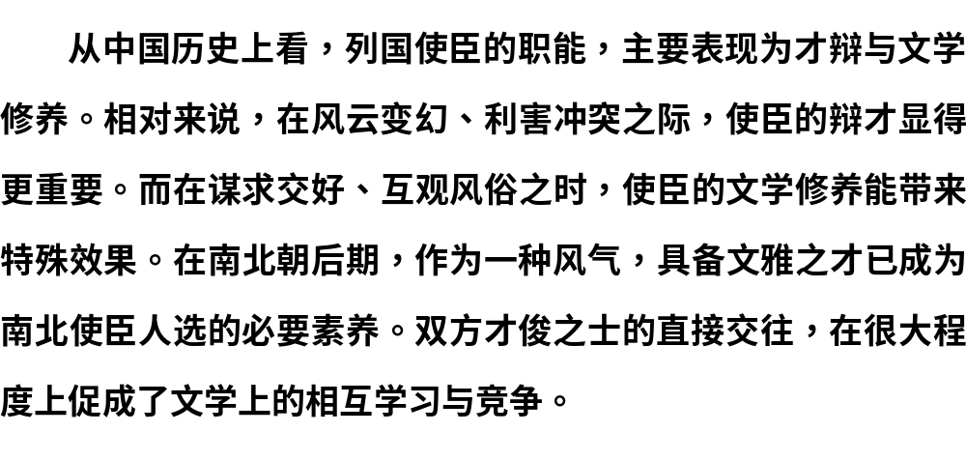
一
1
2
3
4
二
5
6
7
8

Slide 6
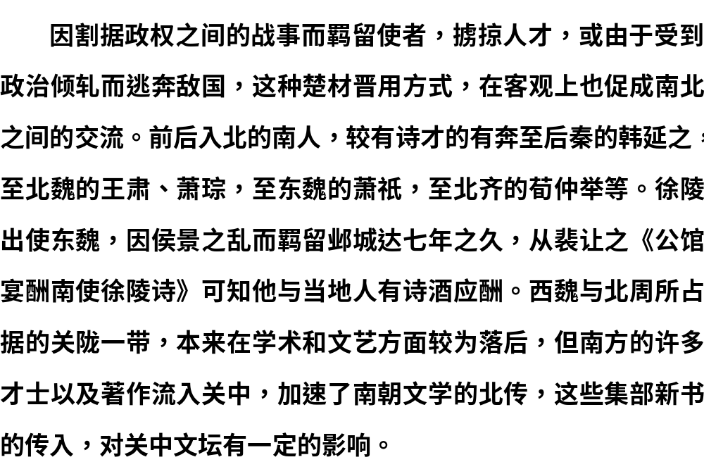
一
1
2
3
4
二
5
6
7
8

Slide 7
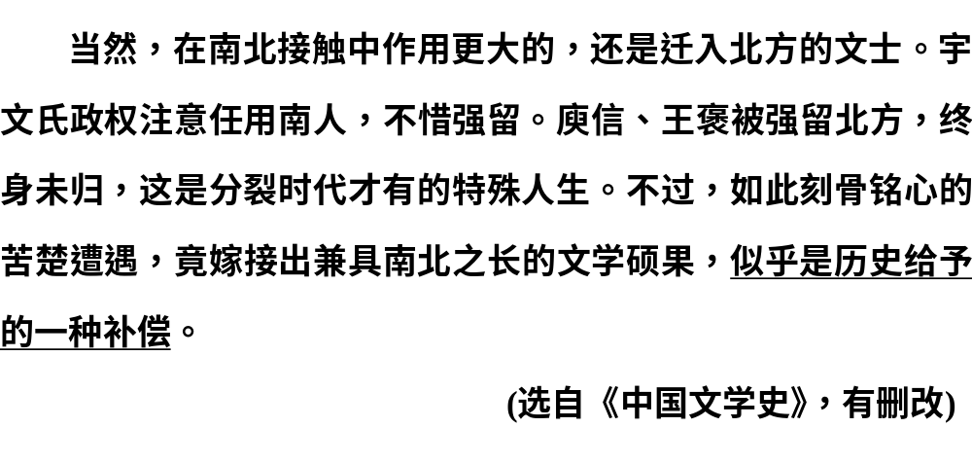
一
1
2
3
4
二
5
6
7
8

Slide 8
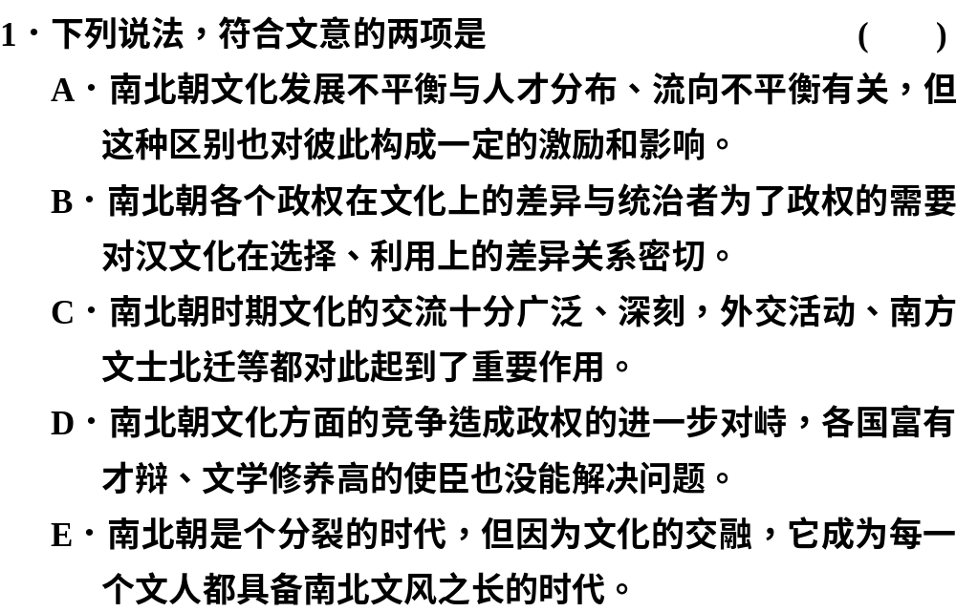
一
1
2
3
4
二
5
6
7
8

Slide 9
一
1
2
3
4
二
5
6
7
8
B项对汉文化的不同选择、利用导致各个政权在文化上的差异的是北朝，没有南朝。

Slide 10
一
1
2
3
4
二
5
6
7
8
D项因果颠倒，应是南北对峙局面的进一步形成造成南北文化竞争更加明显。

Slide 11
一
1
2
3
4
二
5
6
7
8
AC
E项说法绝对，不是所有的文人都具备南北文风之长。

Slide 12
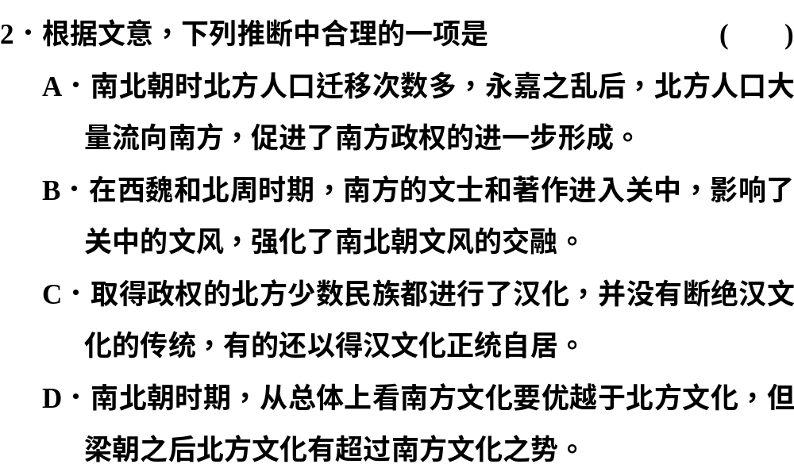
一
1
2
3
4
二
5
6
7
8

Slide 13
一
1
2
3
4
二
5
6
7
8
A项“促进了南方政权的进一步形成”错，文中只是说人口流向是造成南北各方文化实力悬殊的基本因素。

Slide 14
一
1
2
3
4
二
5
6
7
8
C项说法绝对，文中只说“北方汉化的少数民族政权没有断绝汉文化的传统”，但并未表明取得政权的北方少数民族都进行了汉化。

Slide 15
一
1
2
3
4
二
5
6
7
8
B
D项文中虽有梁朝时“北人的才学渐与南人抗衡”，但并不能推断出梁朝之后北方文化有超过南方文化之势。

Slide 16
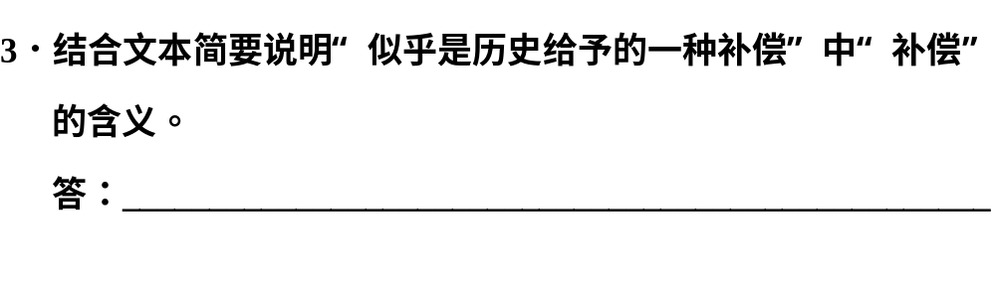
一
1
2
3
4
二
5
6
7
8

Slide 17
一
1
2
3
4
二
5
6
7
8
可以先分析词语本身的意思，然后理解词语在语句中要表达的意思。理解“补偿”一词的含义可以分析作者用这个词语要表达的意思，理解了“补偿”一词是作者对南北朝文风交融的评价即可得出答案。

Slide 18
一
1
2
3
4
二
5
6
7
8
“补偿”是作者对文化现象的客观评价。南北朝本来是分裂、动荡的时代，给许多文士带来特殊的人生经历，却在客观上促进了南北方文人的交流，强化了南北朝文风的交融。文士历经辛酸，却收获了兼具南北之长的文学硕果。这时的文人是不幸的，却也是幸运的。

Slide 19
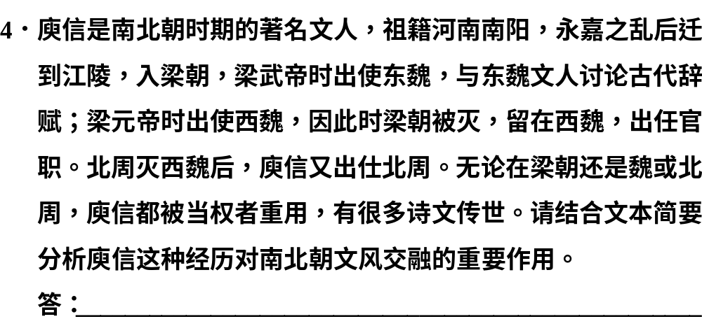
一
1
2
3
4
二
5
6
7
8

Slide 20
一
1
2
3
4
二
5
6
7
8
注意分析庾信的经历与文章论述的相关情节的对应关系，比如庾信在永嘉之乱后迁往南方可与文中文士由北向南迁移对应，庾信出仕北周可与文中文士由南入北对应，参照相关论述则不难得出答案。

Slide 21
一
1
2
3
4
二
5
6
7
8
庾信在永嘉之乱后从北方迁移到南方去，几经时代变迁又出仕北周，特殊的经历有利于庾信吸收南北文风之长，创作出属于南北文风交融产物的优秀作品；他由北入南，与那个时代有同样经历的文士一起促进了南方文化的繁荣，在一定程度上催生了北方文化吸收南方文化之长的需求；他由南入北，带去了南方文化，对南北朝文风交融意义非凡。

Slide 22
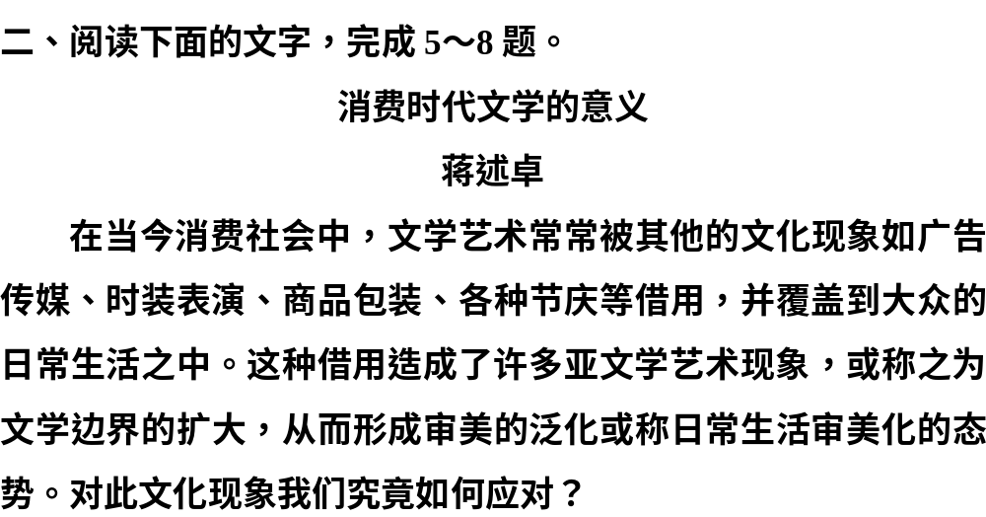
一
1
2
3
4
二
5
6
7
8

Slide 23
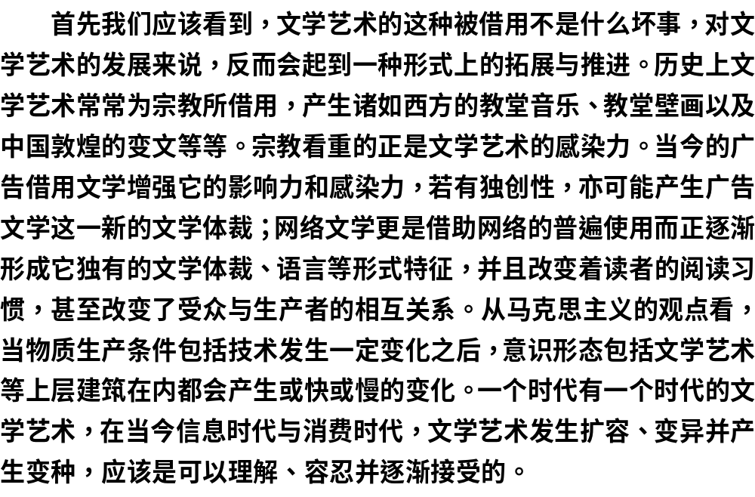
一
1
2
3
4
二
5
6
7
8

Slide 24
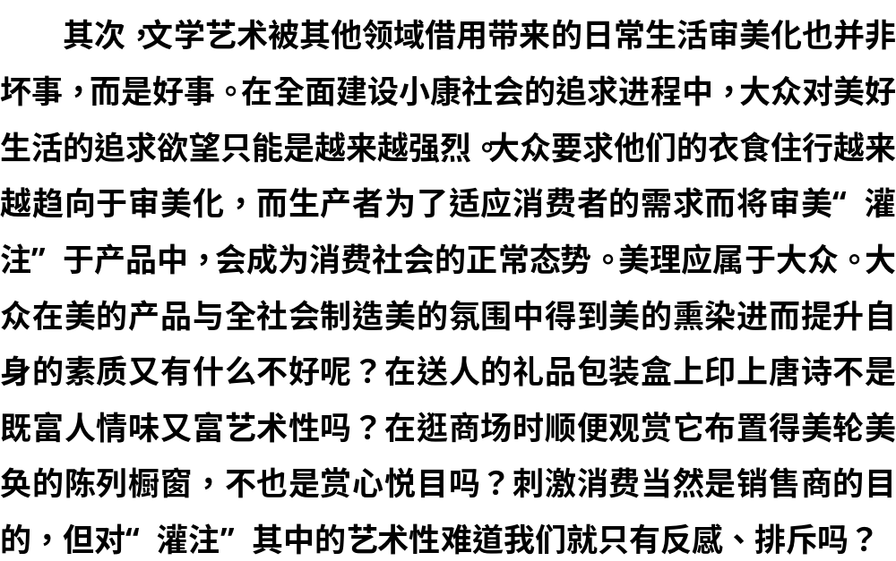
一
1
2
3
4
二
5
6
7
8

Slide 25
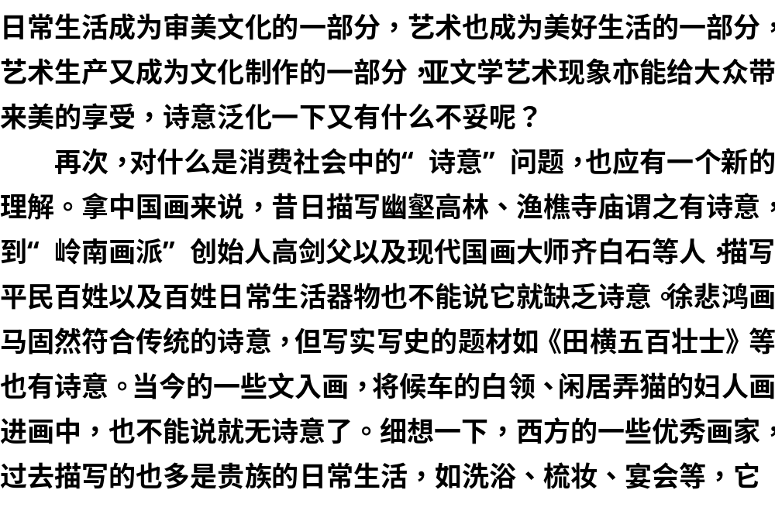
一
1
2
3
4
二
5
6
7
8

Slide 26
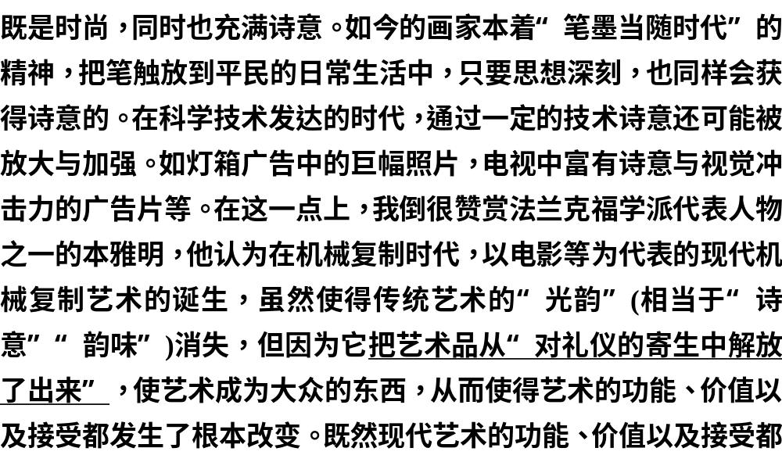
一
1
2
3
4
二
5
6
7
8

Slide 27
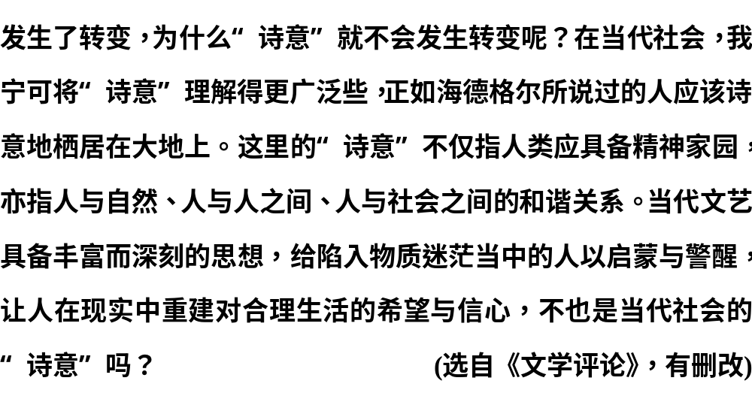
一
1
2
3
4
二
5
6
7
8

Slide 28
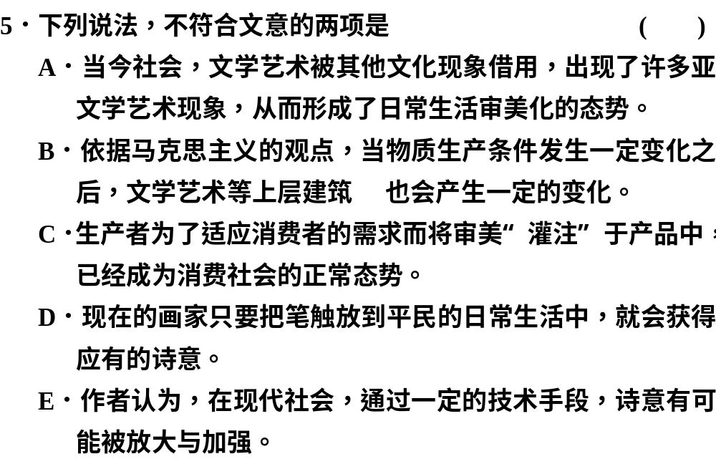
一
1
2
3
4
二
5
6
7
8

Slide 29

一
1
2
3
4
二
5
6
7
8
C项原文是“会成为消费社会的正常态势”，是一种预测。

Slide 30
一
1
2
3
4
二
5
6
7
8
CD
D项原文是“如今的画家本着‘笔墨当随时代’的精神，把笔触放到平民的日常生活中，只要思想深刻，也同样会获得诗意的”。选项删减了一些必要条件，变成了一种绝对。

Slide 31
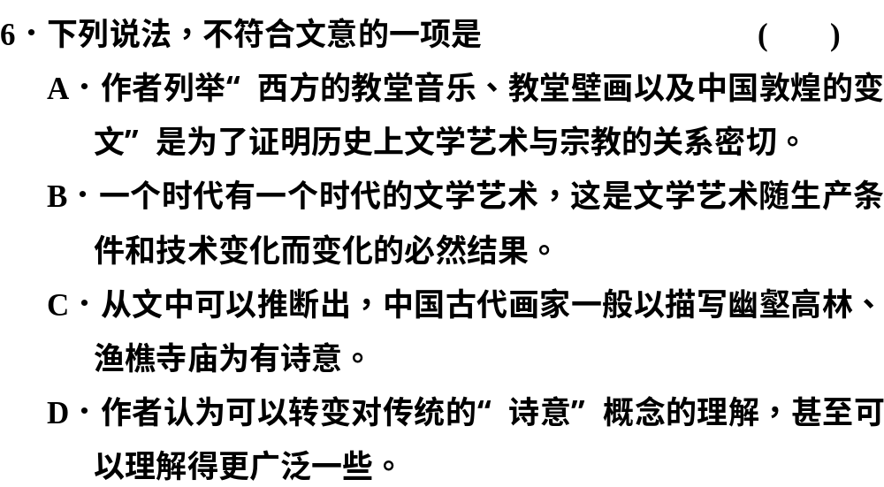
一
1
2
3
4
二
5
6
7
8

Slide 32
一
1
2
3
4
二
5
6
7
8
A
作者列举这些是为了证明历史上文学艺术常常为宗教所借用，从而产生出形式上的拓展和推进。

Slide 33
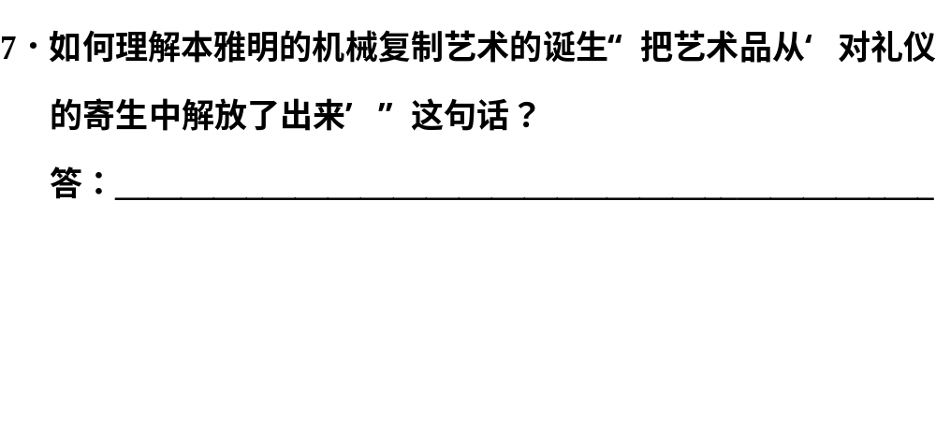
一
1
2
3
4
二
5
6
7
8

Slide 34
一
1
2
3
4
二
5
6
7
8
(1)传统的文学艺术因为其创作的唯一性而具有一种神性的光辉，人们很容易对他们产生宗教仪式一样的崇拜。(2)本雅明认为，在机械复制时代，现代机械复制艺术诞生了，使得传统艺术的“光韵”消失，这种艺术上的“去魅”，使得以往只有少数人才能享有的艺术成为大众的艺术，从而使得艺术的功能、价值以及接受都发生了根本改变。

Slide 35
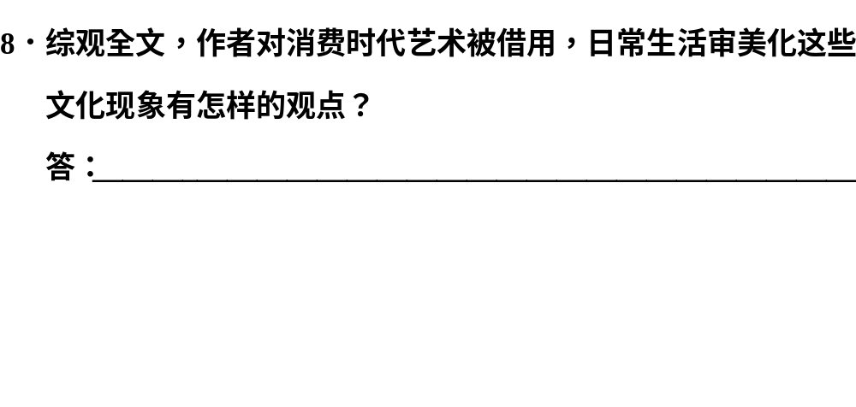
一
1
2
3
4
二
5
6
7
8

Slide 36
一
1
2
3
4
二
5
6
7
8
(1)首先我们应该看到，文学艺术的这种被借用不是什么坏事，对文学艺术的发展来说，反而会起到一种形式上的拓展与推进。(2)其次，文学艺术被其他领域借用带来的日常生活审美化也并非坏事，而是好事。(3)再次，应该调整和转变对消费社会中“诗意”的理解。

